Slide 1

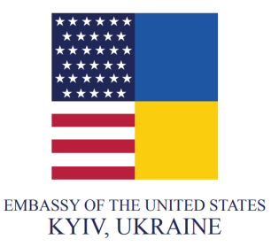
Громадська префектура Миколаївська та Херсонська області
– 1 рік діяльності»
20 березня
м. Миколаїв
за підтримки Посольства США в Україні
ALLPPT.com _ Free PowerPoint Templates, Diagrams and Charts

Slide 2
Частина 1. Концепт та історія створення

Slide 3
Виклики (передмови створення)
розпочаті в Україні в 2014р реформи
мають на меті поліпшити економічне,
політичне становище країни.
основної реформи – конституційної поки що не відбулось
система префектур відсутня

Slide 4
Виклики (передмови створення)
6 річне зволікання з проведенням саме
цієї реформи а також порушення логістики при проведення пакету інших реформ
(прокуратури, судової) привело до ситуації, що система контролю та нагляду в
публічному адміністрування в країні
зруйнована.

Slide 5
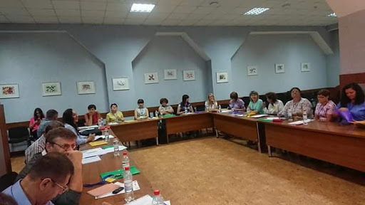
Початок - липень 2019р. Установча конференція в Миколаєві
Меморандуми про утворення громадянських
об'єднань «Громадська префектура Миколаївської/
Херсонської області

Slide 6
#ГромадськаПрефектура не підміна державних контролюючих органів.
Кінцева мета:
Прозорий, підзвітний ефективний місцеві бюджети на півдні України х
за участю та в інтересах громадян
на основі взаємодії громадянського суспільства і влади
на місцевому і регіональному рівні для:
Імплементації пакету національних реформ;
Запровадженню відповідних системних змін у публічній політиці.
Завдання:
1. Налагодження дієвого громадського контролю за діями/бездіяльністю виконавчих органів місцевих рад шляхом діагностування управлінських викликів (моніторингових досліджень, громадських експертиз і аудитів) та розробки відповідних рекомендацій органам місцевого самоврядування та державної влади;
2. Координація зусиль громадянського суспільства та державних контролюючих і фіскальних органів з просування згаданих рекомендацій .

Slide 7
#ГромадськаПрефектура не підміна державних контролюючих органів
СЕРВІС ГРОМАДЯНАМ, ПОСАДОВЦЯМ, ДЕПУТАТАМ:
(1)Виявляємо виклики прозорості, підзвітності і ефективності бюджетного процесу:
прогалини у
нормативно-правовому,
внутрішньому організаційно-розпорядчому
забезпечені діяльності ОМС та органів державної влади;
корупційні ризики і корупціогенні чинники,
що можуть сприяти здійсненню правопорушень
місцевими/державними посадовцями.
(2) Пропонуємо як громадам та органам публічної влади разом крокувати та дійти до доброго врядування.

Slide 8

#ГромадськаПрефектура – методи роботи
А) АНАЛІТИЧНИЙ:
громадська експертиза/
громадський аудит
процесів в органах місцевого самоврядування/місцевих органах
державної влади в різних соціальних сферах

Slide 9

#ГромадськаПрефектура –методи роботи
Б) МЕТОДОЛОГІЧНА, НАВЧАЛЬНА
ПІДТРИМКА:
Громадянських активістів і їх
об’єднань;
Місцевих і державних посадовців;
Депутатів місцевих і обласної рад
для отримання знань та навичок,
пов’язаних зі змінами у
принципах та формах робот
державного/муніципального
управління.

Slide 10

#ГромадськаПрефектура – методи роботи
В) КОУЧ та ГРАНТОВА ПІДТРИМКА
реалізації
місцевих
моніторингових
адвокаційних
громадянських ініціатив
для впровадження
принципів
доброго управління

Slide 11
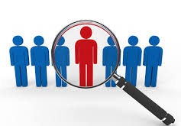
#ГромадськаПрефектура –результати роботи 1 року
Проведено
4 громадських аудита
діючих політик органів
місцевого самоврядування
(бюджетна,
утримання дорожньої
інфраструктури;
управління комунальним
майном, освітою ,
енерго/ресурсозбереження).

Slide 12
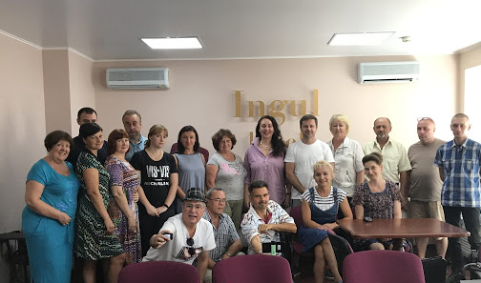
#ГромадськаПрефектура – результати роботи 1 року
Проведено перший цикл тренінг курсу
(6 тренінгів) в “Школі громадського префекта”
52 випускники навчань проекту сформували коаліцію #Громадськапрефектура

Slide 13
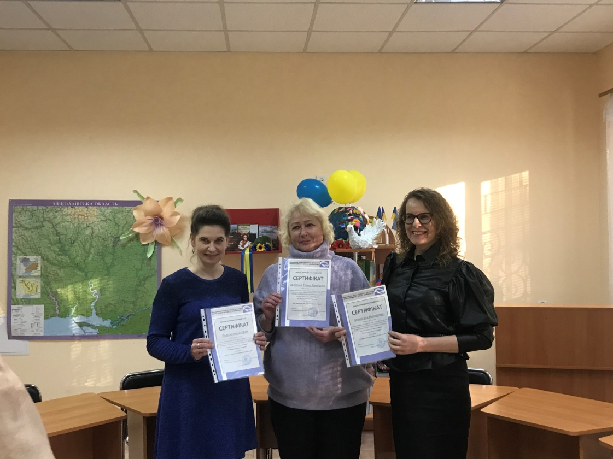
#ГромадськаПрефектура – результати роботи 1 року
В «Школу громадського
префекта» подали заявки 153 представників
НДО та громадянських
активістів.
Сертифікати отримали
19 випускників.

Slide 14

#ГромадськаПрефектура – результати роботи 1 року
Подали 14 заявок на конкурс грантів Фонду за кошти NED. З них 9 переможців.
Розпочато 9 ініціатив по
впровадженню рекомендацій доброго врядування в органах місцевого самоврядування Миколаївської та
Херсонської областей
Докладніше - частина 2

Slide 15
#ГромадськаПрефектура – результати роботи 1 року
Робота триває

